Slide 1
Java编程精要
— 类和对象

Slide 2

重点难点
了解什么是面向对象
面向对象的基本概念：类、对象、封装、继承、多态
如何定义 类，如何创建 对象
成员运算符
访问控制权限：public和private
构造方法

Slide 3
相关词汇
单 词 | 说 明
Class | 类，种类
public | 公共的，公有的
private | 私有的，私人的
object | 对象，物体
encapsulation | 封装，包装
attribute | 属性，特征
method | 方法
member | 成员
constructor | 构造方法，构造器

Slide 4
面向对象编程
Object Oriendted Programming
对象
以…为导向的
程序设计
面向对象编程 就是使用对象进行程序设计，简写成OOP。

Slide 5
面向对象的编程语言
如今，面向对象的编程思想已经成为主流
面向对象的编程语言正大行其道，最具代表性的有：C++、Java、C#
连数据库也开始面向对象了，如Oracle。

Slide 6
面向对象的编程思想
OOP
旨在计算机程序中
模拟现实世界中的概念
在OOP中，现实世界的
所有事物全都被视为对象
在计算机程序中用相似的
实体模拟现实世界中的实体
设计和实现软件系统的方法

Slide 7
C语言的编程方式
C语言是结构化的编程语言（Structured Programming，简作SP）
强调精巧的数据结构和优越的算法，关注程序的运行效率
不适合于大规模的程序开发
程序模块之间协调性差，程序的重用性、安全性、健壮性和可维护性都存在较大的缺陷

Slide 8
SP和OOP对比
 | SP | OOP
设计思路 | 自顶向下、层次化、分解 | 自底向上、对象化、综合
程序单元 | 函数模块 | 对象
设计方法 | 程序 = 算法 + 数据结构 | 程序 = 对象 = 数据 + 方法
优点 | 相互独立，代码共享 | 接近人的思维方式 模拟客观世界
缺点 | 数据与程序不一致 维护困难 | 客观世界的无序性 概念不成熟

Slide 9
面向对象的三大原则
封 装
继 承
多 态

Slide 10
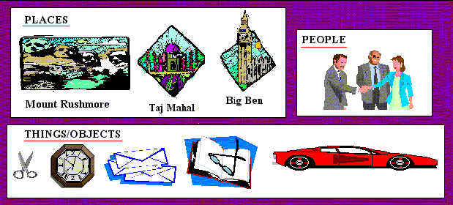




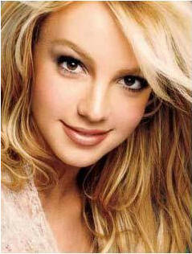

万物皆对象
世界是由什么组成的？
名胜
动物 ，植物……
人
物品

Slide 11

身边的对象
姓名：千颂伊
职业：演员
年龄：28
身高：173cm
体重：60kg
操作：
演戏、唱歌

Slide 12
对象的特征—属性
属性——对象具有的各种特征
每个对象的每个属性都拥有特定值
  例如：千颂伊和都敏俊的体重不一样
千颂伊
演员千颂伊
28岁
属性
60kg

Slide 13
对象的特征—方法
方法：对象执行的操作
游戏
播放视频
方法
PSP游戏机
播放音乐

Slide 14








对象的属性和方法
姓名：张三
年龄：20
学习
颜色：黑色
品牌：BENQ
投影
类型：白炽灯
开
关
变亮
变暗
材制: 木质
支撑物品
Notes:
教员可以根据授课状况 发挥

Slide 15
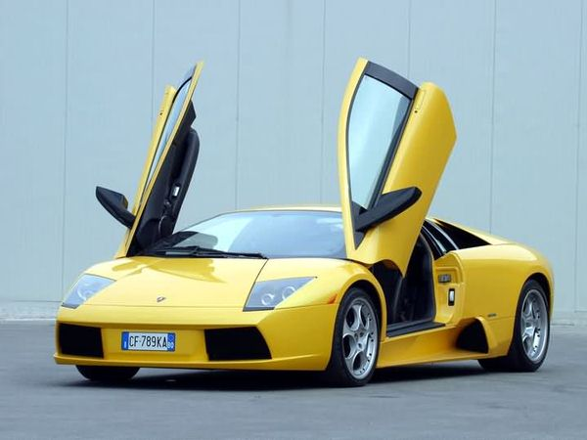
对象的属性和方法
列出尼古拉斯·凯奇驾驶的这辆法拉利F360 Spider的属性和方法
属性：
品牌：法拉利
型号：F360 Spider
颜色：黄色
价格：380万元
方法：
发动
停止
加速

Slide 16

对象的属性和方法
列出小狗对象的属性和方法
属性：
颜色：白色
方法：
叫
跑
吃

Slide 17

封装
对象同时具有属性和方法两项特性
对象的属性和方法通常被封装在一起，共同体现事物的特性， 二者相辅相承，不能分割
谁看见过只有“完好的零件和颜色”而不能开动的汽车？
Notes:
下面讲类的组织结构时 再讲封装的好处

Slide 18



从对象抽象出“类”
抽取出下列对象的属性和方法的共同特征
轿车
顾客

Slide 19

类
顾客类
轿车类
……
……
类是模型，确定对象将会拥有的特征（属性）和行为（方法）
球状冰淇淋模型
类是对象的类型
  不同于int类型：具有方法
各种口味的球状冰淇淋

Slide 20
类与对象
类和对象有什么区别？
  类是抽象的概念，仅仅是模板，比如说：“人”
  对象是一个你能够看得到、摸得着的具体实体，比如：“小布什”
“人”类
特征（属性）：年龄、体重
行为（方法）：衣、食、住、行
小布什
普京
克林顿
……

Slide 21
属性
事物的特性在类中用变量表示
每个对象的每个属性都拥有其特定的值
属性名称由类的所有对象共享
对象或实体拥有的特征在类中表示时称为属性
姓 名
年 龄
学生对象
属 性
住 址
……

Slide 22
方法
事物的行为和动作在类中用方法（函数）表示
每个对象都有相同的动作和行为
对象执行的操作在类中表示为方法
吃 饭
睡 觉
学生对象
方 法
上 课
……

Slide 23
Java 是面向对象的语言
所有Java程序都以类class为组织单元
关键字class定义自定义的数据类型
public class Hello {
public static void main(String[ ] args) {
…
System.out.println("使用Java语言");
…
}
}

Slide 24
Java类模板
类将现实世界中的概念模拟到计算机程序中
class 类名 {
//定义属性部分
属性1的类型 属性1;
属性2的类型 属性2;
……
属性n的类型 属性n;
//定义方法部分
方法1;
方法2;
……
方法m;
}

Slide 25
定义类
定义一个类的步骤
  1.定义类名
  2.设计与编写类的属性
  3.设计与编写类的方法

Slide 26
类的示例
使用类的思想封装图书馆里的书籍：
Book类
属性： ISBN号 书名 价格 是否被借阅
方法： 借阅书籍 获取图书详细信息

Slide 27
Java类命名规则
不能使用Java关键字
首字母可以为字母，也可以是“_”或“$ ”(建议不要这样)，且应该大写
不能包含空格或“.”号

Slide 28
对象的创建和使用
使用对象的步骤：
  使用new创建类的一个对象
  使用对象：使用“.”进行以下操作
    给类的属性赋值：对象名.属性
    调用类的方法：对象名.方法名()
LibBook book = new LibBook();
book.isbn = “ISN8892"; //给属性赋值
book.borrow(); //调用类的方法

Slide 29
编程练习
编写学生类，输出学生相关信息
编写教师类，输出教员相关信息
学生类
属性： 姓名 学号 年龄 所选课程
方法： 显示学员个人信息
教员类
属性： 姓名 职称 学位 教授的课程
方法： 显示教员个人信息

Slide 30
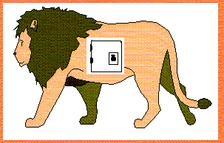
类的方法
电动玩具狮子
属性：
颜色：黄色
行为：
跑
叫
按此按钮，
狮子开始跑
Notes:
只须按动按钮，不需要知道这个玩具到底如何使lion跑或是跳的
按动按钮就是方法调用

Slide 31
类的方法示例
AutoLion类代码实现
public class AutoLion {
String color = "黄色";
public void run() {
System.out.println("正在向前奔跑");
}
public String bark() {
String sound = "吼" ;
return sound;
}
}
返回类型
方法名称
方法体

Slide 32
方法的定义
类的方法定义类的某种行为（或功能）
方法的名称
方法返回的数据类型
方法的定义
方法的主体

Slide 33
方法的定义
步骤一：定义方法名以及返回值
public 返回值类型 方法名() {
//这里编写方法的主体
}
步骤二：编写方法体

Slide 34
方法的命名
如何给方法起名字？
  必须以字母、‘_’或‘＄’开头
  可以包括数字，但不能以它开头
遵循的命名规范
  通常方法名是一个动词，如果有两个以上单词组成，第一个单词的首字母小写，其后单词首字母大写

Slide 35
方法的返回值
两种情况
  如果方法具有返回值，方法中必须使用关键字return返回该值，返回类型为该返回值的类型
  如果方法没有返回值，返回类型为void
return 表达式；

Slide 36
常见错误
方法至多可以返回一个值，不能返回多个值
public class Student{
public double getInfo(){
double weight = 95.5;
double height = 1.69;
return weight, height;
}
}

Slide 37
常见错误
public class Student{
String name = "张三";
public void getName(){
……
return name;
}
}
编译错误
返回类型要匹配

Slide 38
方法调用
方法是个“黑匣子”，完成某个特定的应用程序功能，并返回结果
方法调用：执行方法中包含的语句
对象名.方法名();

Slide 39
方法调用小结
方法之间允许相互调用，不需要知道方法的具体实现，提高了效率
情况 | 举例
1、类Student 的方法a()调用Student类的方法b()，直接调用 | public void a(){ b(); //调用b() }
2、类Student的方法a()调用类Teacher的方法b()，先创建类对象，然后使用“.”调用 | public void a(){ Teacher t = new Teacher(); t.b(); //调用Teacher类的b() }

Slide 40
变量作用域
public class AutoLion {
String color = "黄色";
public void run(){ //方法1：跑
System.out.println("正在以0.1米/秒的速度向前奔跑。");
}
public String bark(){ //方法2：叫
String sound = "吼" ;
return sound;
}
public String getColor(){ //方法3：获得颜色属性
return color ;
}
public String showLion() { //方法4：输出类的描述信息
return "这是一个" + getColor() + "的玩具狮子!叫声是" + sound ;
}
}
可以调用吗？
Notes:
演示时在bark中增加for循环，叫四次

Slide 41
变量作用域
变量声明的位置决定变量作用域
变量作用域确定可在程序中按变量名访问该变量的区域
…
for(int i = 0, a = 0; i < 4; i++){
a++;
}
System.out.println(a);
…
代码错误
a的作用域仅在for循环中

Slide 42
变量作用域
谁能使用这些变量？
public class AutoLion{
变量1类型 变量1；
变量2类型 变量2；
变量3类型 变量3；
成员变量
AutoLion类的方法
别的类的方法
public 返回类型 方法1(){
变量4类型 变量4;
}
public 返回类型 方法2(){
变量5类型 变量5；
}
局部变量
方法1
局部变量
方法2
}

Slide 43

面向对象的编程思维
类的方法实现某个特定的功能，
别的类不需要知道它如何实现！
知道了实现此功能的类和它的方法名，
就可以直接调用了，不用重复写代码！

Slide 44

Java中的包
文档分门别类，易于查找
易于管理
不同内容的文档可以放在不同的
袋子中，拥有相同的名字，避免冲突

Slide 45
Java中的包
包—解决类的同名问题
A.java
包
允许类组成较小的单元（类似
文件夹），易于找到和使用相
应的文件
更好的保护类、数
据和方法
防止命名冲突
Notes:
展示以前创建的项目，所有的java文档都是在项目文件夹的根目录下，比较乱，不能有重名的

Slide 46
如何创建包
使用package声明包，
以分号结尾
如果有包的声明，一定
作为Java源代码的第一条
语句
package s1java.sg.chap7 ;
public class AccpSchool{
……
public String toString(){
……
}
}
包名

Slide 47
包的命名规范
包名由小写字母组成，不能以圆点开头或结尾
自己设定的包名之前最好加上唯一的前缀，通常使用组织倒置的网络域名。如：域名javagroup.net
自己设定的包名部分依不同机构各自内部的规范不同而不同
package .mypackage; ×
package mypackage;
package net.javagroup.mypackage;
package net.javagroup.research.powerproject;
部门名
项目名

Slide 48
用Eclipse 创建包
使用Eclipse创建包的两种方法：
  分别创建包和类：
    创建项目→创建包→创建类
  创建类的过程中创建类所在的包
    创建项目→创建类（在此过程中声明所属包，如无声明，则显示“缺省包”）

Slide 49
如何导入包
为了使用不在同一包中的类，需要在Java程序中使用import关键字导入这个类
import java.util.*; //导入java.util包中所有类
import java.lang.*; //导入java.lang包中所有类
import 包名. 类名；
1、系统包(eg：java.lang）
2、自定义包：net.javagroup
*： 指包中的所有类
Hello：指包中的Hello类

Slide 50

总结
什么是类？
什么是对象？
类和对象的区别是什么？
如何定义一个类、类的属性和方法？
如何创建类的对象？

